Slide 1
1-й урок ЯДС
Рольова гра відгадування професій, які гарантують нам безпеку.

Slide 2
Вітаю!
Я дбаю про вашу безпеку, діти. Як тільки надходить команда, чергові за 20 секунд одягають спеціальний одяг. Наша форма унікальна, адже має захищати і від полум’я, і від води.
Приїхавши, ми розгортаємо спеціальні «рукави», приєднуючи їх до води, і спрямовуємо струмінь на вогонь.
Іноді пожежу можна загасити за лічені хвилини. А от коли полум’я велике, боротьба триває кілька діб.

Slide 3
Після ліквідації вогню керівник варти доповідає по рації в пожежну частину результати операції, і ми повертаємось назад. Хоча наша робота на цьому не закінчується: маємо ще встановити причини займання та знайти винних, якщо такі є.

Slide 4
За яким номером, діти, телефонуватимете у разі пожежі? Так, 101. Важливо, що ви можете зателефонувати на цей номер з мобільного, навіть не маючи грошей на рахунку. Сигнал надходить до диспетчерської служби, де оператор визначає, яка пожежна частина найближча до місця пожежі, а також з’ясовує рівень небезпеки. Якщо горить контейнер для сміття, то досить буде й однієї машини – автоцистерни. Якщо зайнявся будинок, то як мінімум, виїжджають дві машини з різних напрямків (на випадок, якщо одна затримається десь у дорозі).

Slide 5
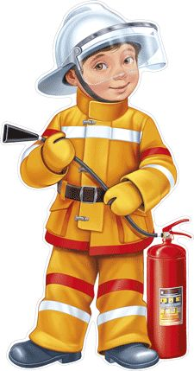
Пожежник

Slide 6
Доброго дня, діти!
Я впевнена, що ви добре знайомі з моїми колегами, які працюють в дитячій поліклініці. До мене звертаються у тих випадках, коли медична допомога потрібна терміново. Наприклад, коли людина потерпіла під час аварії або іншого лиха, якщо вона знепритомніла або відчуває гострий біль у серці. У такому разі хворий або ті, хто поруч із ним, набирають «103». Важливо, що ви можете зателефонувати на цей номер з мобільного, навіть не маючи грошей на рахунку. На телефонні дзвінки відповідаю не я, а диспетчер – вона збирає інформацію для виклику машини. Як ви гадаєте, що має дізнатися диспетчер? Отриману інформацію передають мені та водію, і ми негайно вирушаємо на допомогу.

Slide 7
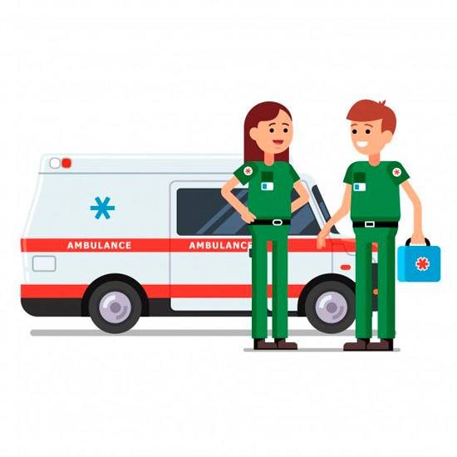
лікар швидкої допомоги

Slide 8
Добридень!
Я радо розповім про свою роботу! Всі люди мають жити за певними правилами.
От ми і стежимо, щоб ніхто їх не порушував. Тому нас ще називають правоохоронцями. На жаль, не всі люди законослухняні. Є й такі, хто завдає шкоди іншим: влаштовує бійки, краде, обманює, кривдить та ображає близьких, родичів, сусідів або незнайомих людей. Наша робота – захищати громадян від них, проте маємо й інші обов’язки. Стежити, щоб люди не порушували правила поведінки і дорожнього руху.
Охороняти від злодіїв власність громадян. Розповідати людям, як можна захистити себе і своє майно від злочинців. Розшукувати та затримувати злочинців і доставляти їх до поліції. Шукати зниклих людей – дітей і дорослих. Якщо ви відчуваєте небезпеку з боку інших людей, якщо вас скривдили або збираються це зробити, якщо незнайомець запрошує вас сісти до нього в машину чи піти за ним до парку, набирайте наш номер «102».
Вам відповість диспетчер, а ми за кілька хвилин будемо коло вас. Важливо, що ви можете зателефонувати на цей номер з мобільного, навіть не маючи грошей на рахунку. Хто ми?

Slide 9
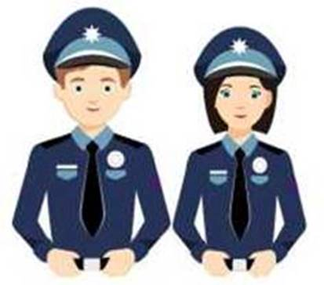
патрульний поліцейський

Slide 10
Добридень, діточки!
Скажіть, будь ласка, чи знаєте ви, що щодня і щовечора, незалежно від того, чи падає дощ, чи мете сніг, на варті вашого спокою стою я і мої побратими. Кордони нашої країни дуже великі, тому нам важливо, щоб їх охороняли відважні люди, які люблять Україну, сильні і винахідливі. Я вмію добре маскуватися, влучно стріляти, а ще за чергування проходжу понад десять кілометрів уздовж кордону. У мене є вірний друг – вівчарка Макс, який теж пильнує ваш спокій. Відгадайте, діти, хто я?

Slide 11
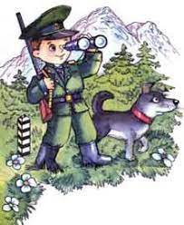
прикордонник

